Slide 1
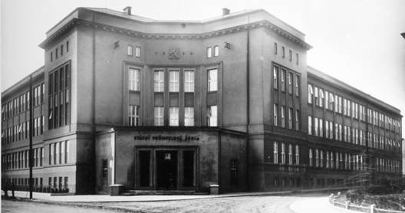
Název školy: Střední průmyslová škola, Ostrava - Vítkovice, příspěvková organizace
Autor: PaedDr. Hana Mikolajková
Datum: 24.08.2012
Název: VY_32_INOVACE_8.3.10
Číslo projektu: CZ.1.07/1.5.00/34.0125
Téma: Schule
Anotace: "DUM; Prezentace slouží k rozšíření a opakování slovní zásoby k tématu škola. Je předpokládána jistá již osvojená slovní zásoba. Jednotlivé stránky mohou být použity také při zkoušení a také jako zdroj k přípravě na novou státní maturitu.

Slide 2
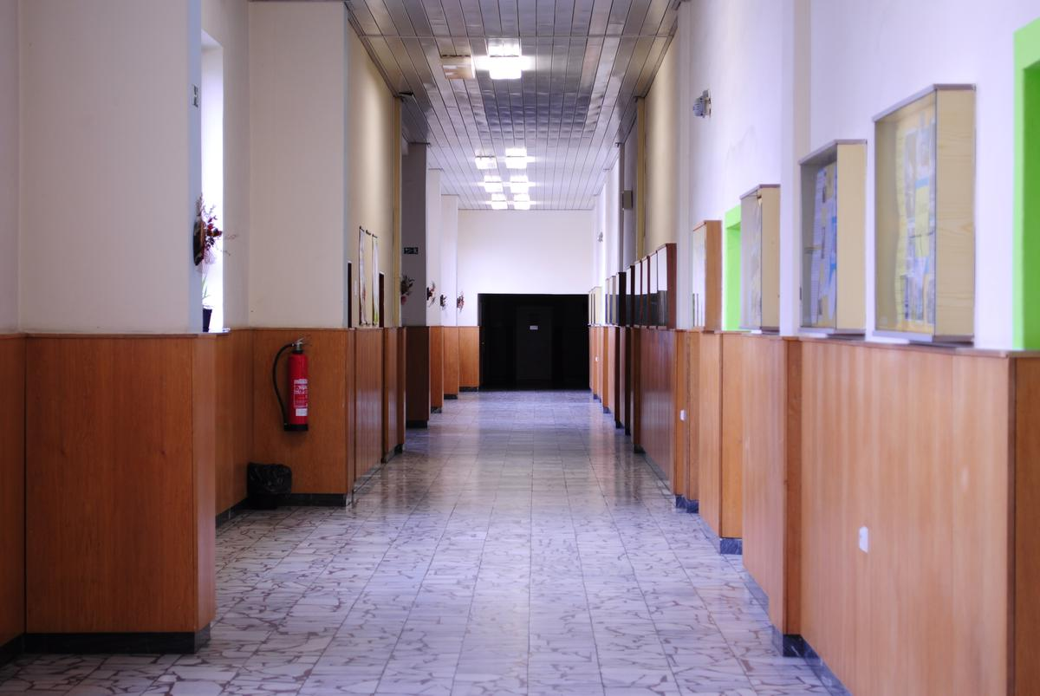
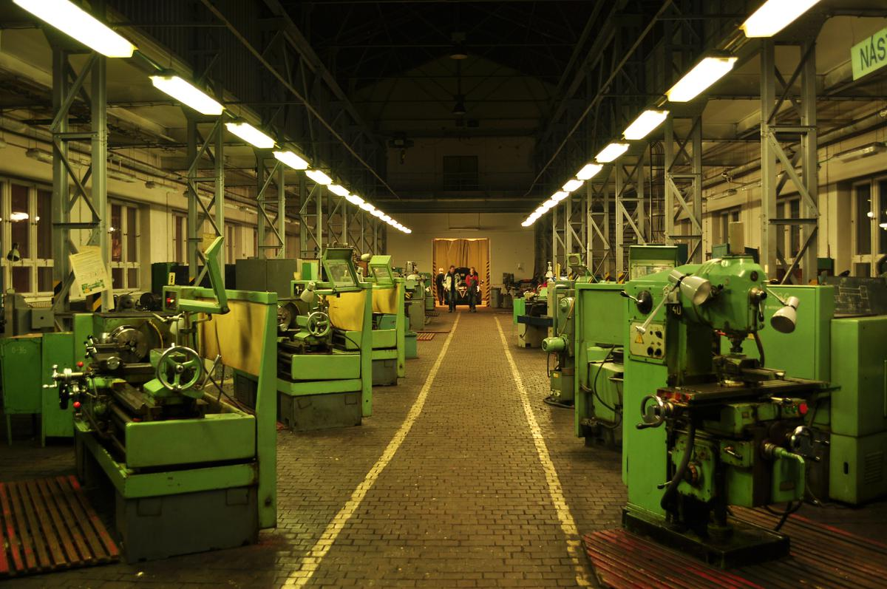
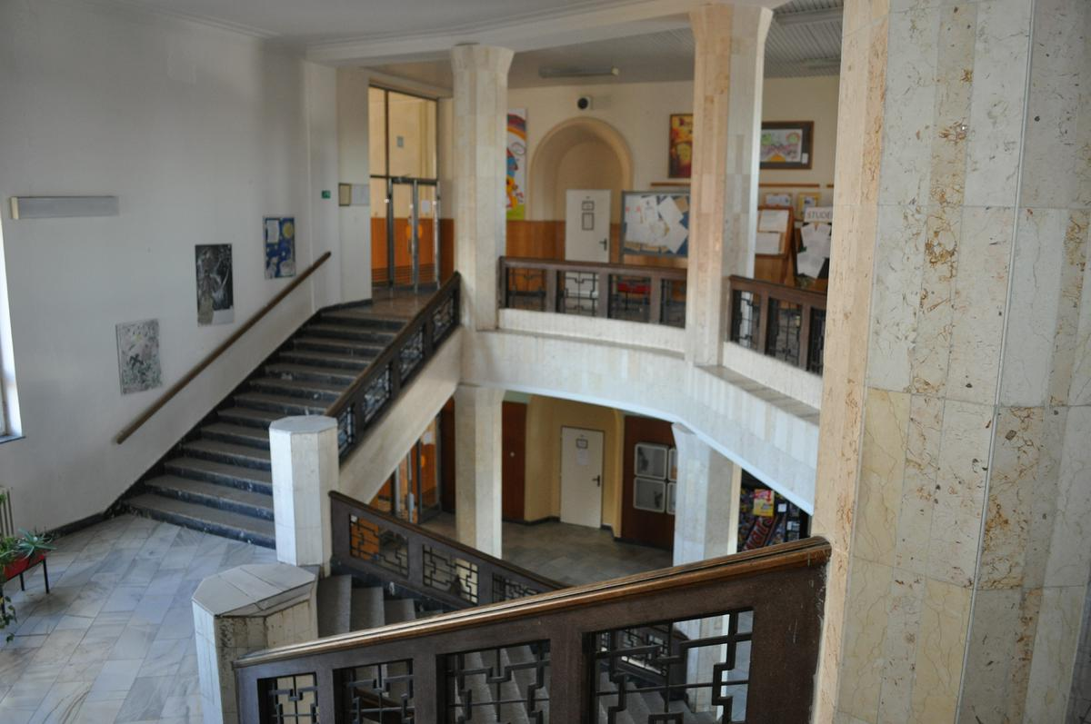
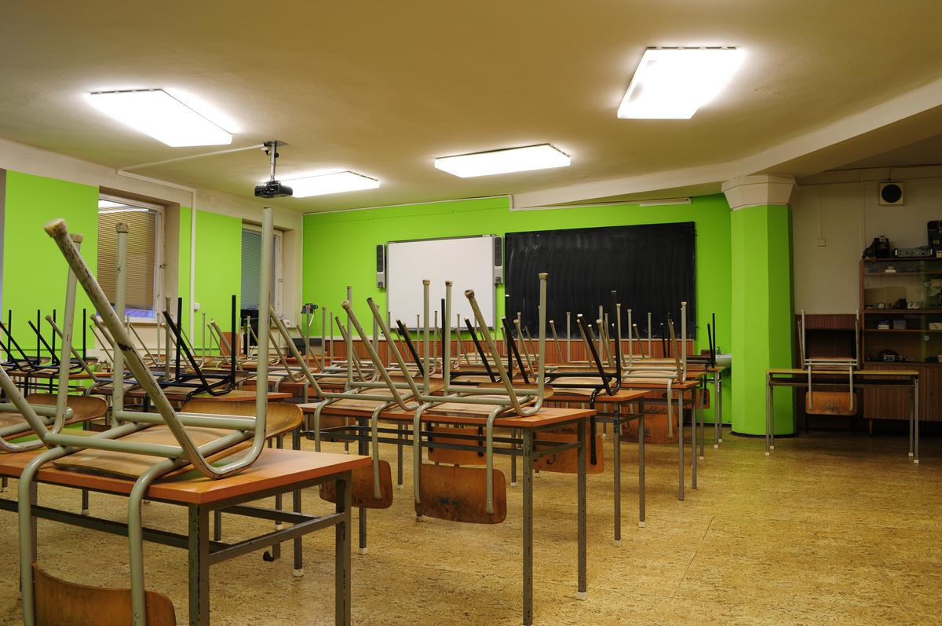
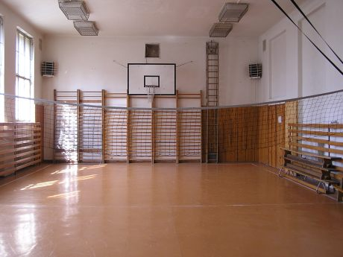
Wortschatz - In der Schule
der Flur
die Werkstatt
die Treppe
das Klassenzimmer
die Turnhalle

Slide 3
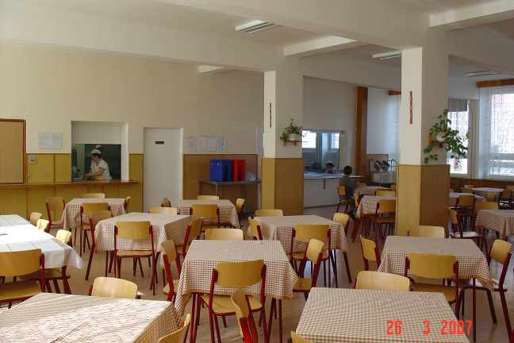
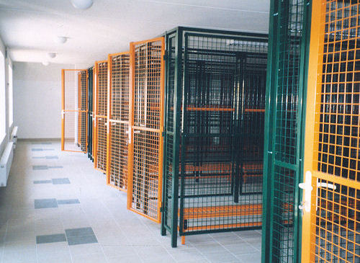
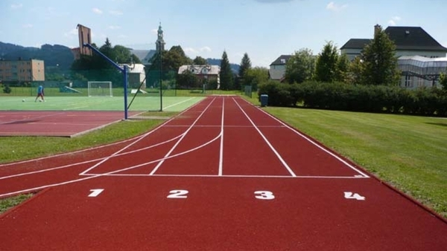
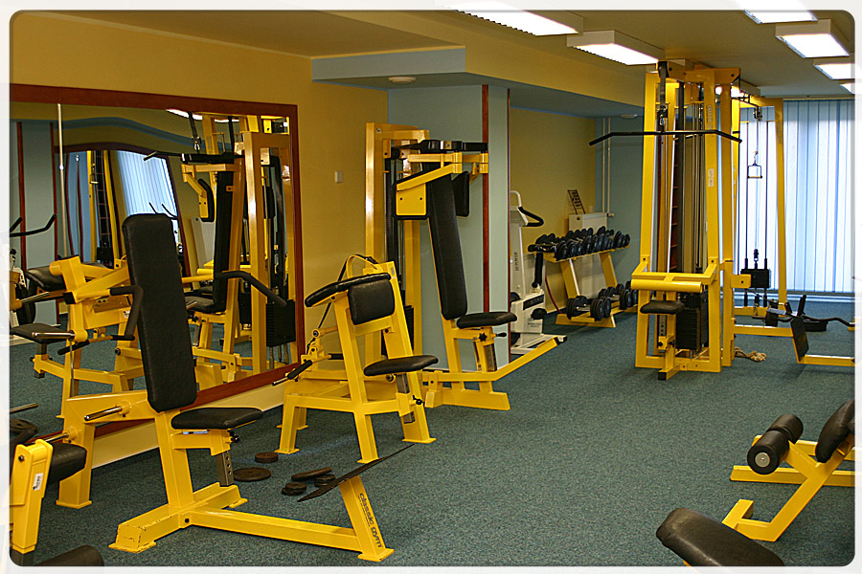
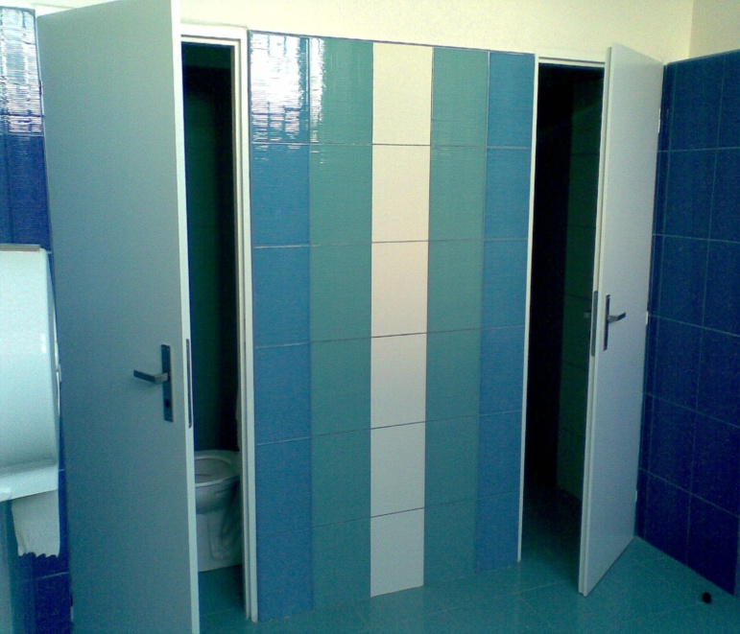
Wortschatz – in der schule
der Umkleideraum
die Schulkantine
der Sportplatz
der Fitnessraum
die Toilette

Slide 4
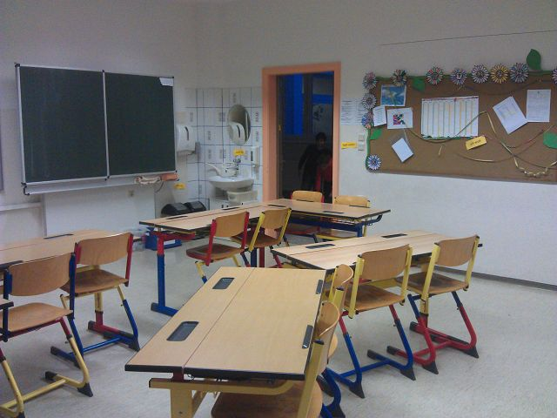
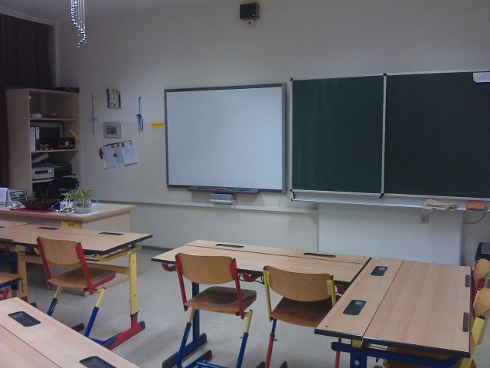
Wortschatz - in der klasse
die Wandzeitung
der Stundenplan
die Tür
der Spiegel
das Waschbecken
die Tafel
der Lehrstuhl
die Kreide
der Schwamm
die Tische / die Schulbänke
der Stuhl
Was ist in deiner Klasse? Ist …….. in deiner Klasse? Und wo? Ist……………..? Beschreibe deine Klasse!

Slide 5
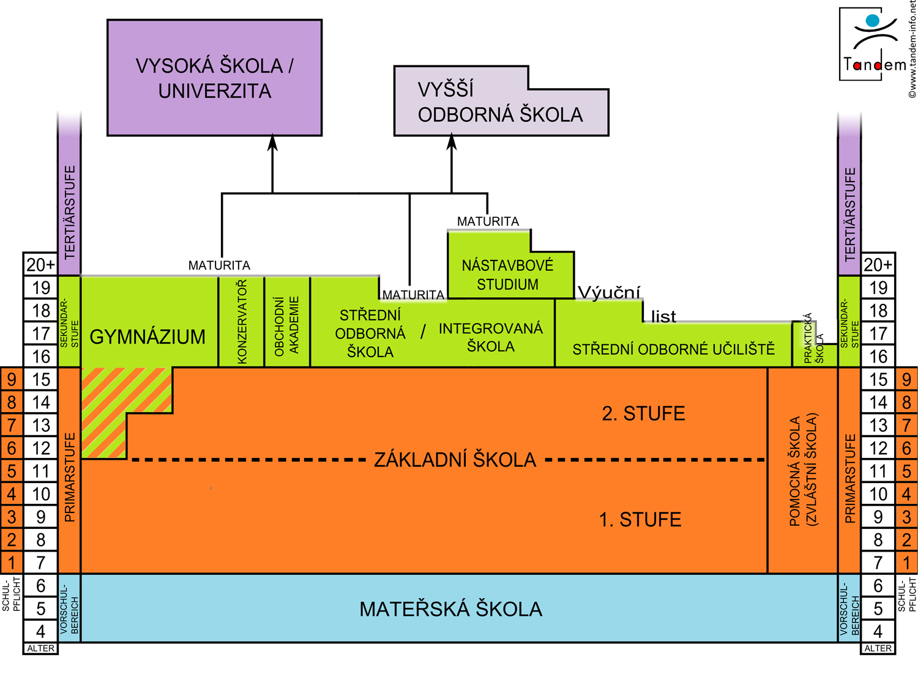
Schulsystem in Tschechien
Was ist eigentlich der Kindergarten? Und die Grundschule?
Wohin kann ich mit 15 gehen? (das Gymnasium, die Fachschule, die Berufsschule,…)
Und nach dem Abschluss ……….? (die Hochschule, die Universität, die Arbeit,…)

Slide 6
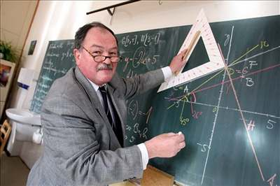
Schule - Bilder

Slide 7
Wähle eine der Personen auf den Fotos aus!
Gib ihr einen Namen und sprich über sie !
Geburtsdatum
Geburtsort
Schulbildung
Beruf / Berufsweg
Familie
Deine Mitschüler fragen dich ! ☺ ☺ ☺

Slide 8
beantworteT die folgenden fragen zum Thema Schule ! ☺
In welche Schule gehst du? In welche Klasse gehst du?
Wie viele Schüler / Schülerinnen gibt es in deiner Klasse?
Wann beginnt / endet der Unterricht?
Wie viele Stunden hast du pro Woche?
Welche Fächer hast du dieses Jahr?
Was ist dein Lieblingsfach? Warum?

Slide 9
Zdroje
http://vystavamoo.707.cz/sps_holokaust/socka.htm, 26. 6. 2012
http://hswinzendorf.ac.at/, 26. 6. 2012
http://www.lidovky.cz/ministerstvo-tvori-dokonaleho-ucitele-d9y-/ln_domov.asp?c=A081216_214058_ln_domov_ter, 26. 6. 2012
http://www.buttermaidbakery.com, 26. 6. 2012
http://www.google.cz/imghp?hl=cs&tab=wi, 26. 6. 2012
http://zizvo.rajce.idnes.cz/Stredni_prumyslova_skola,_Ostrava_-_Vitkovice/, 26. 6. 2012

